Slide 1
Министерство образования Республики Мордовия
ПОРТФОЛИО
ТИТОВОЙ ЮЛИИ ВЛАДИМИРОВНЫ
Воспитателя МАДОУ «Детский сад № 80 комбинированного вида»
Дата рождения: 23.02.1983г.
Профессиональное образование: 2006г., высшее МГПИ им. М.Е. Евсевьева
Специальность : Русский язык и литература
Квалификация : Учитель русского языка и литературы
Диплом: ВСГ № 0606527
Дата выдачи: 17.06.2006 г.
Переподготовка : 2017 г. , воспитатель
Диплом № 132405134101
Дата выдачи: 20.05.2017
Общий трудовой стаж : 16 лет
Стаж педагогической работы (по специальности ) : 12 лет

Slide 2
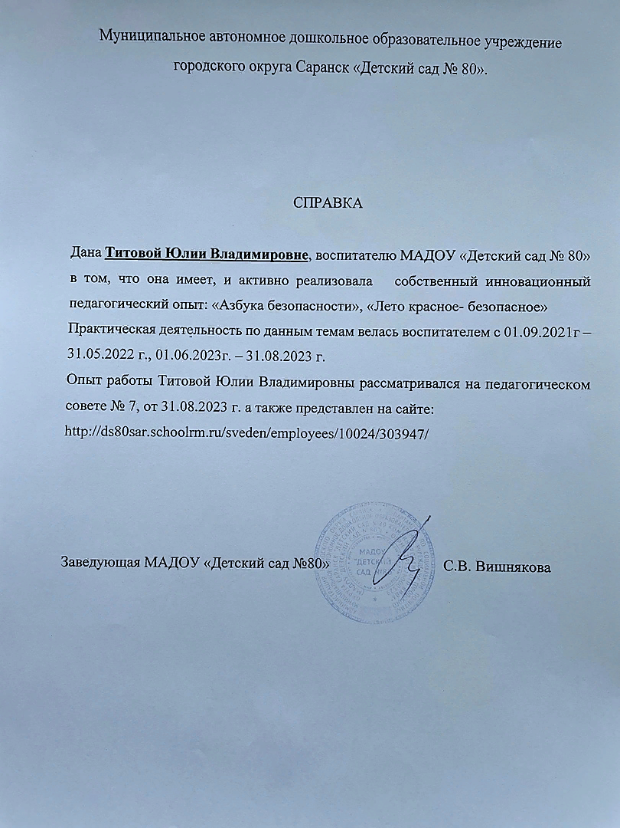
Представление инновационного педагогического опыта на сайте МАДОУ «Детский сад №80 комбинированного вида»

Slide 3
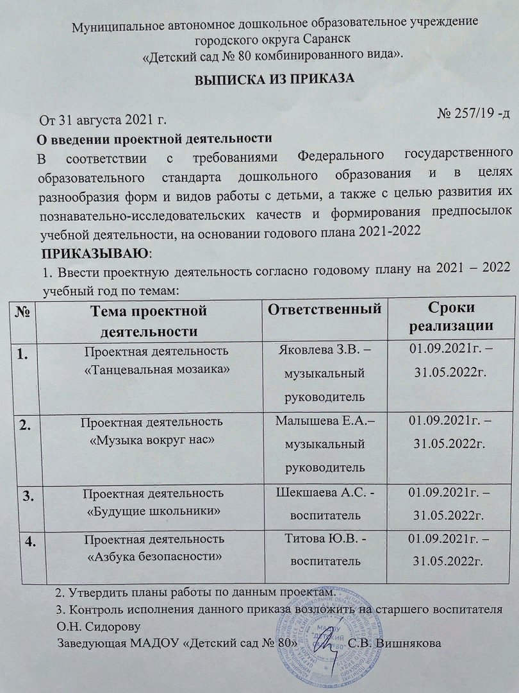
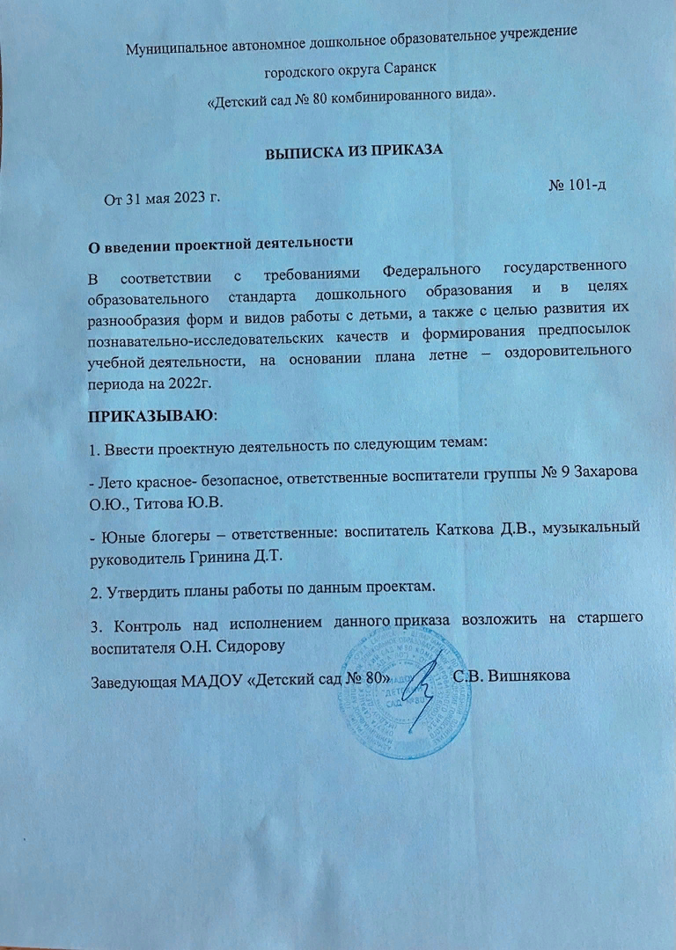

Slide 4
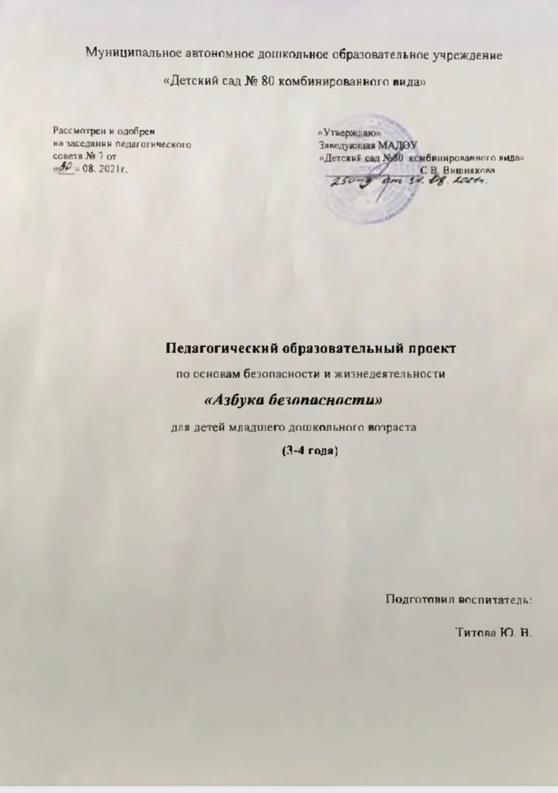
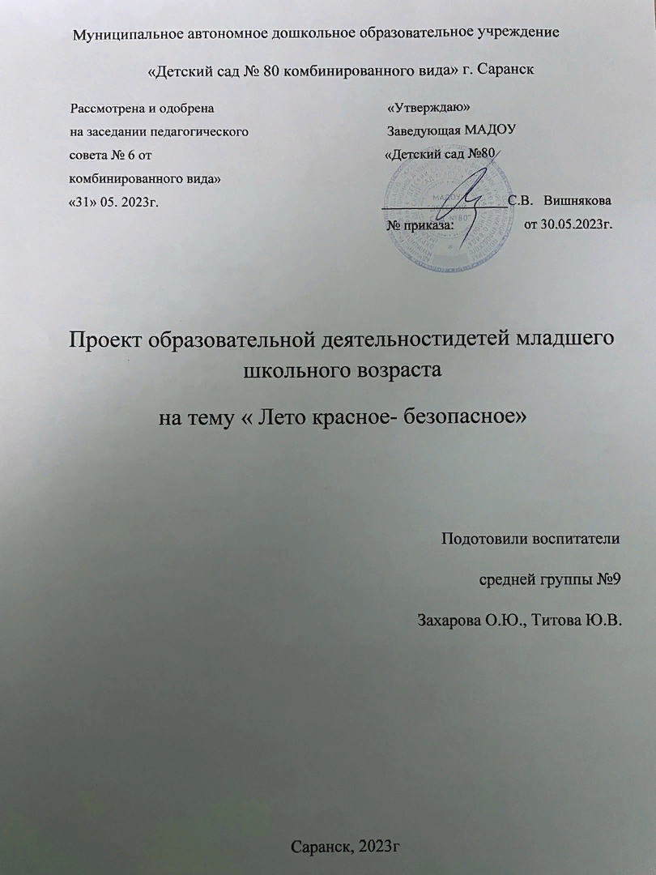

Slide 5
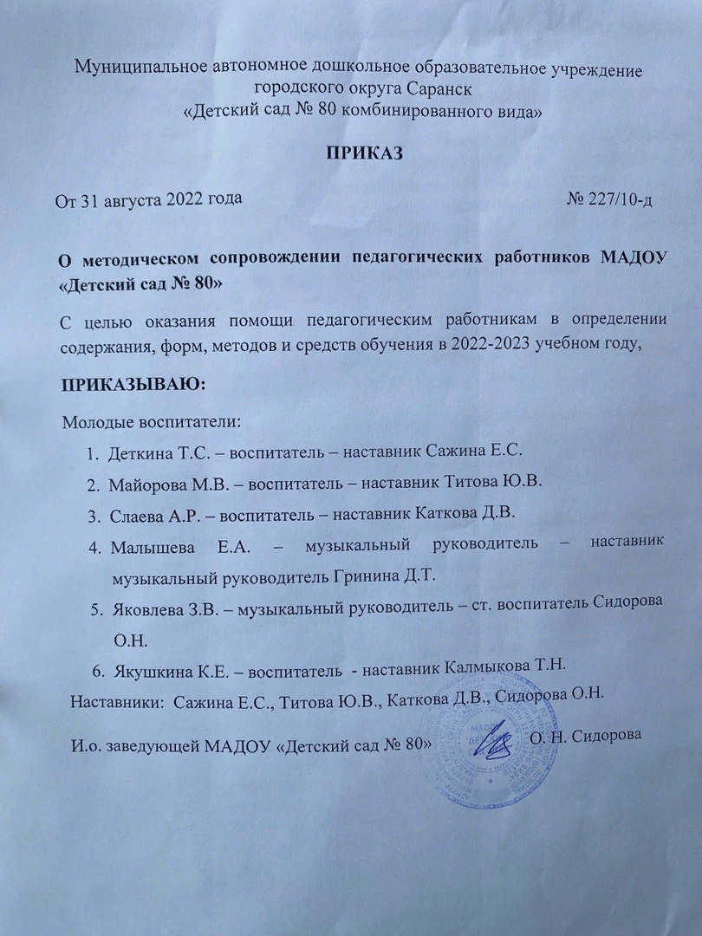
Наставничество

Slide 6
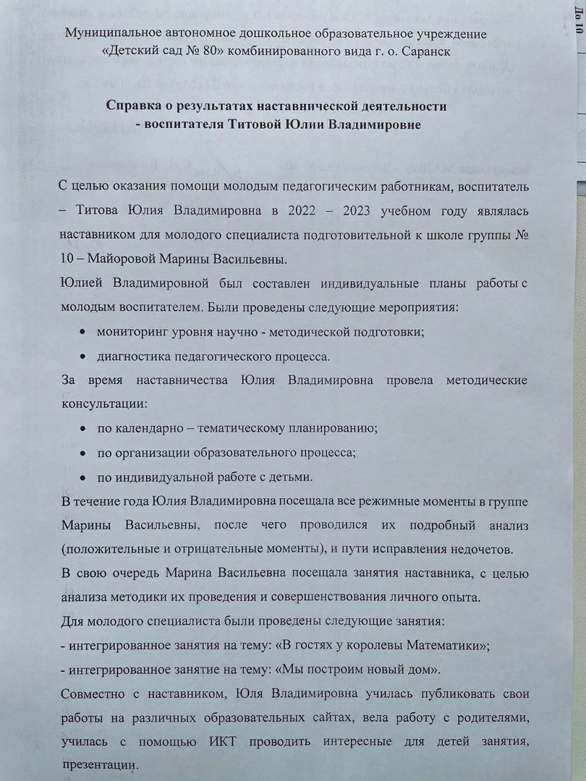
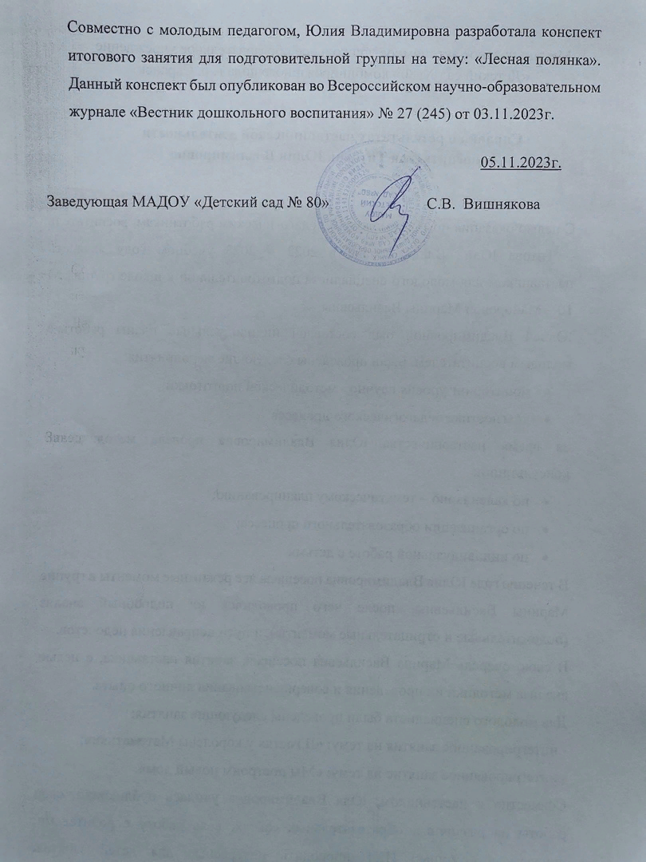

Slide 8
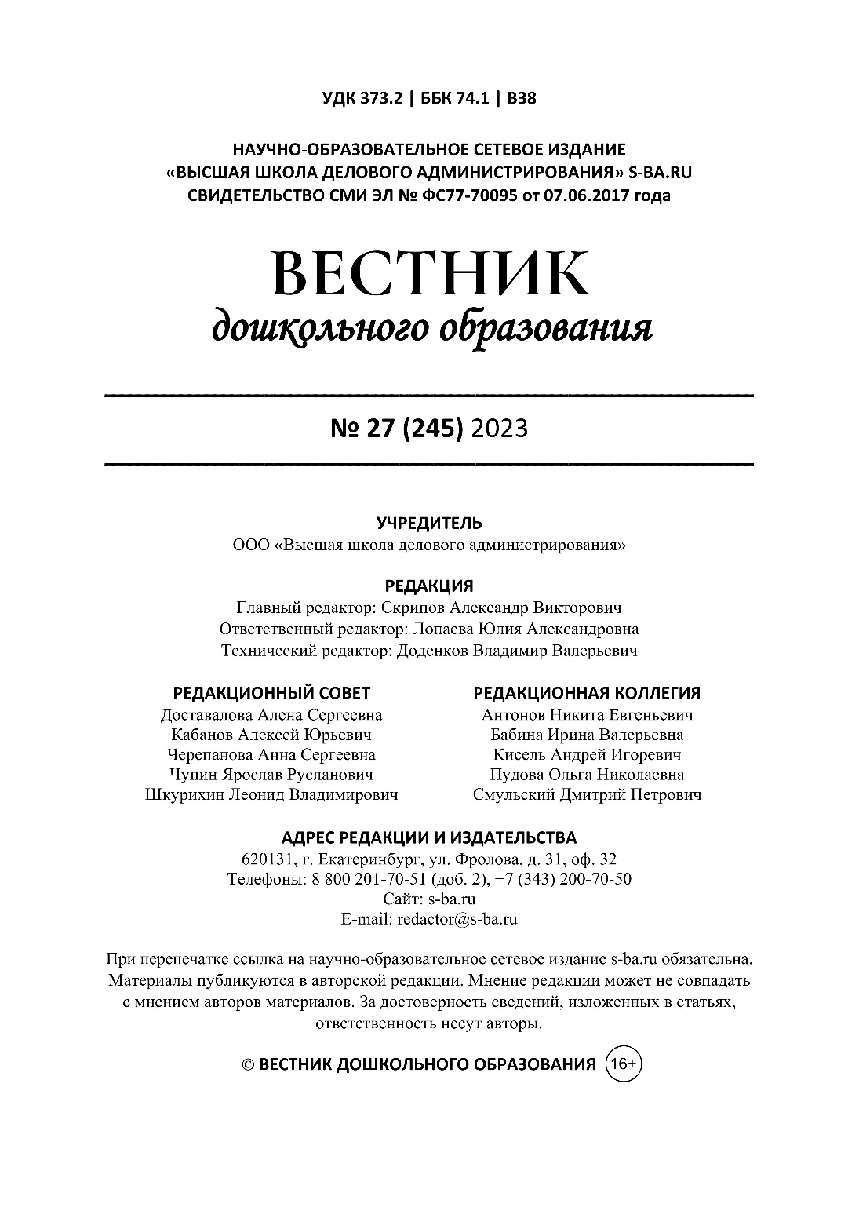

Slide 9
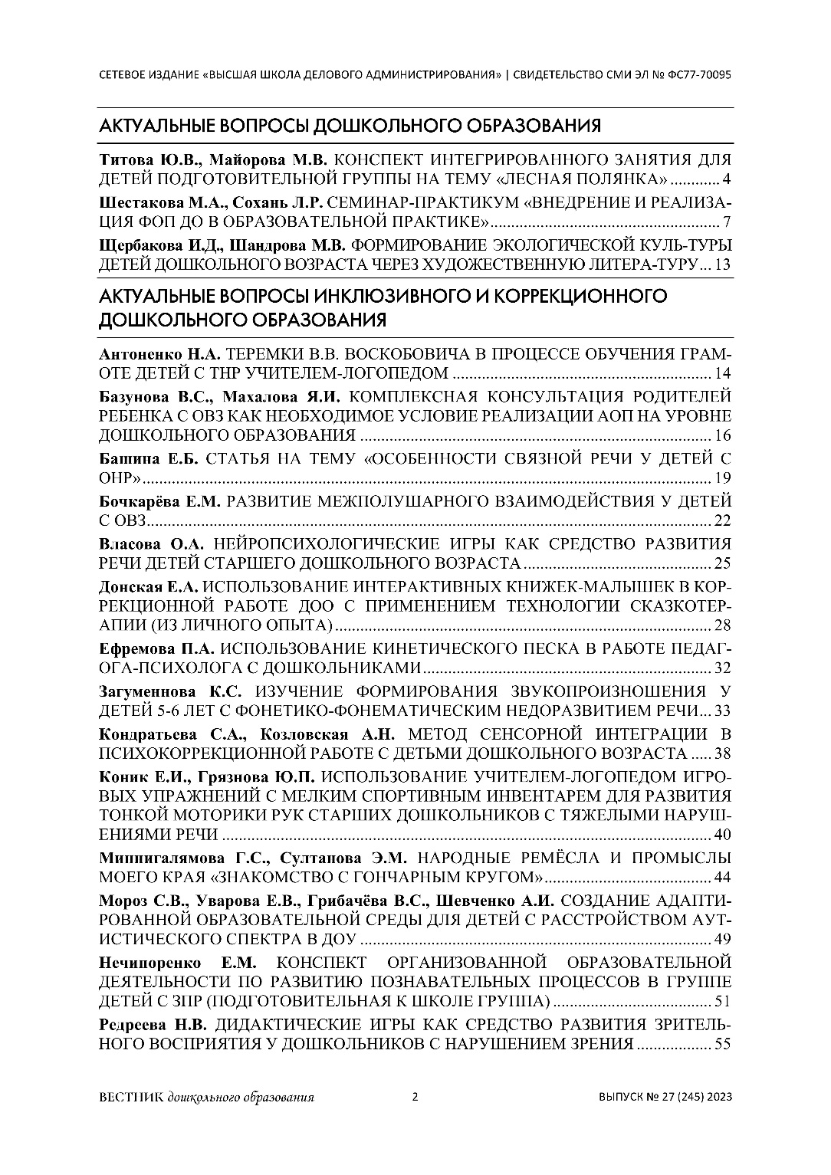
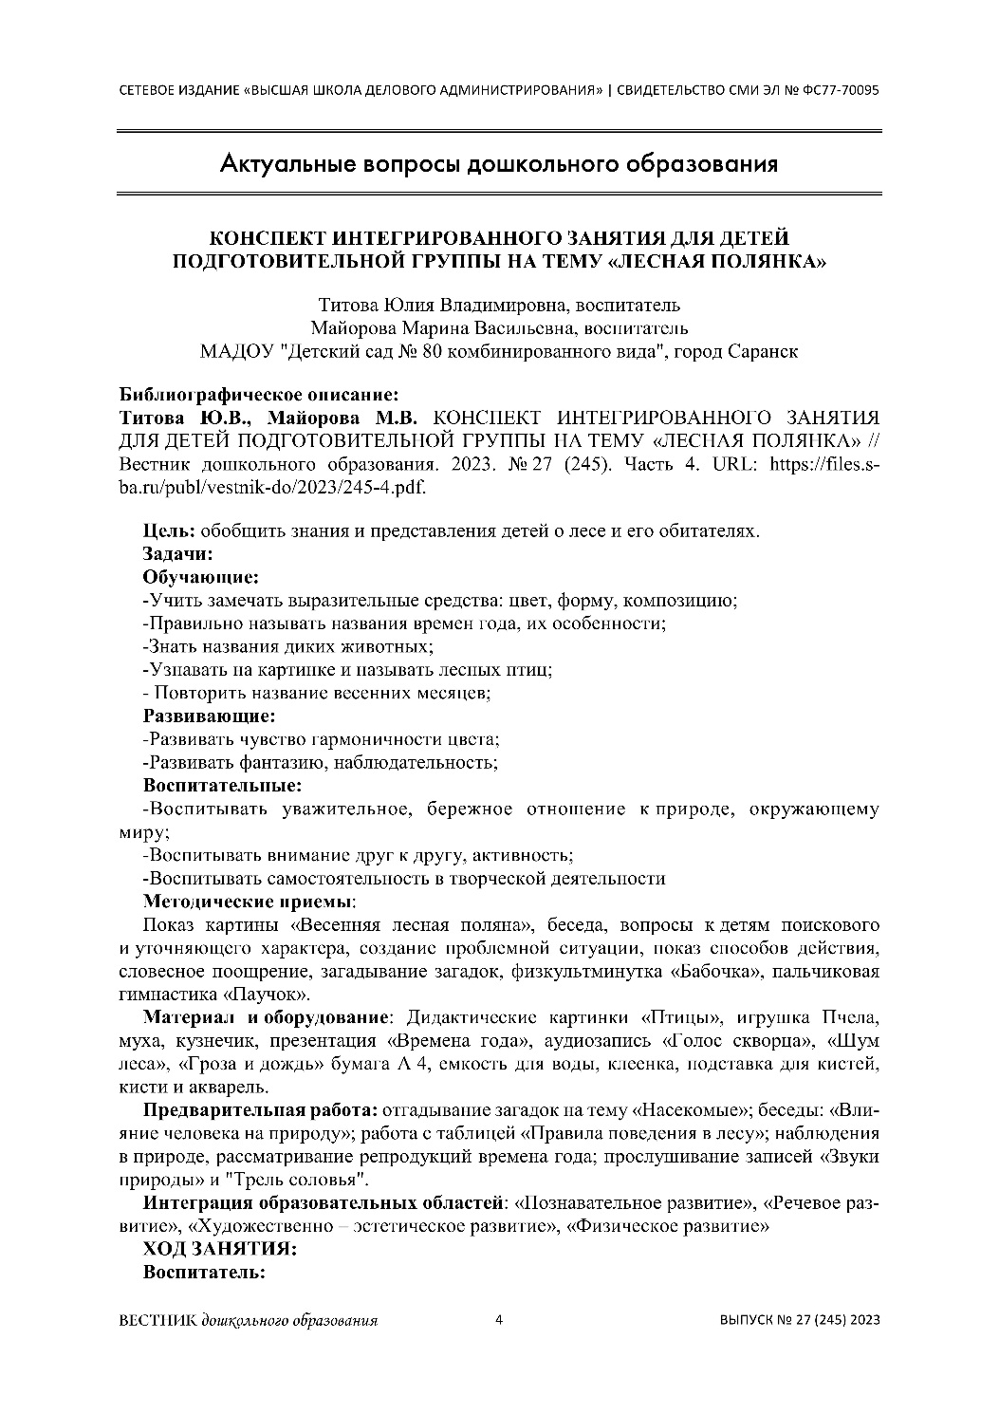

Slide 10
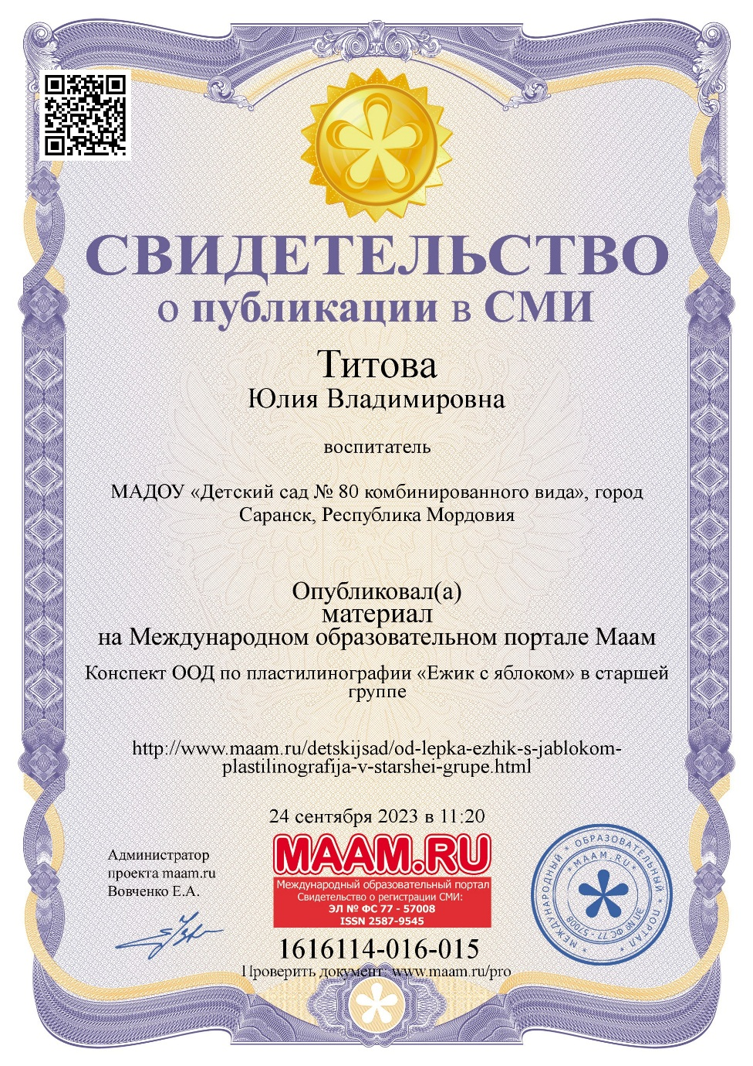
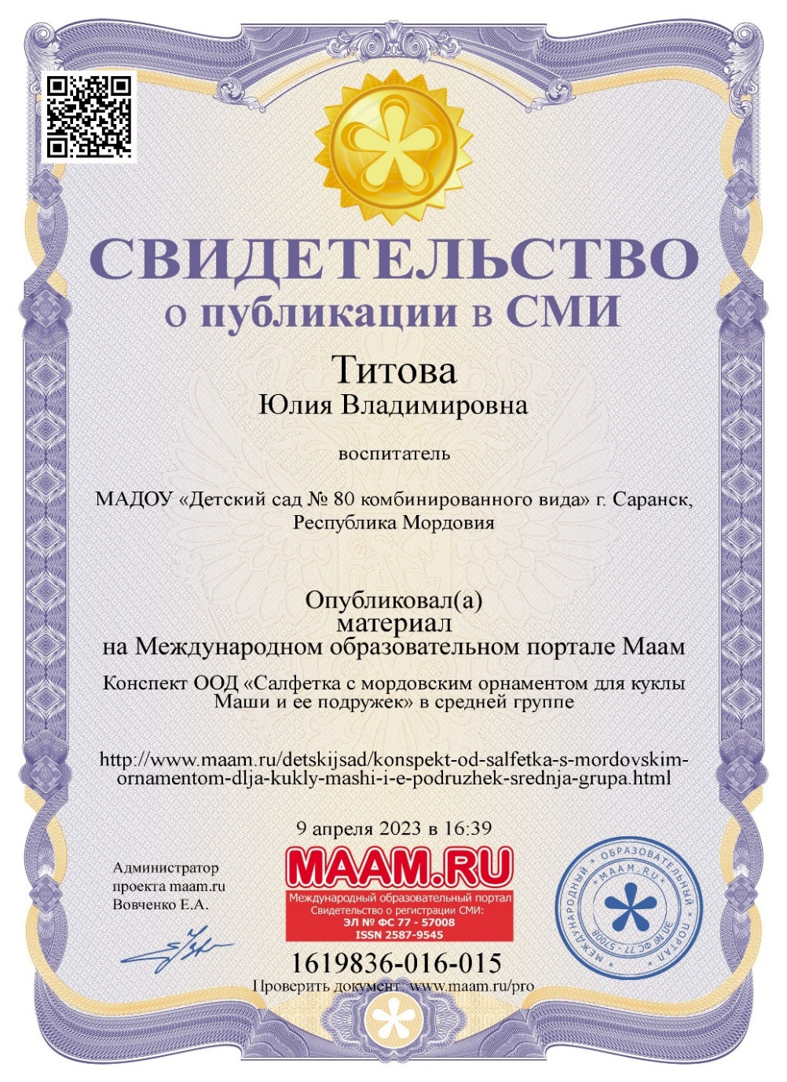
Наличие публикаций.
интернет- публикации

Slide 11
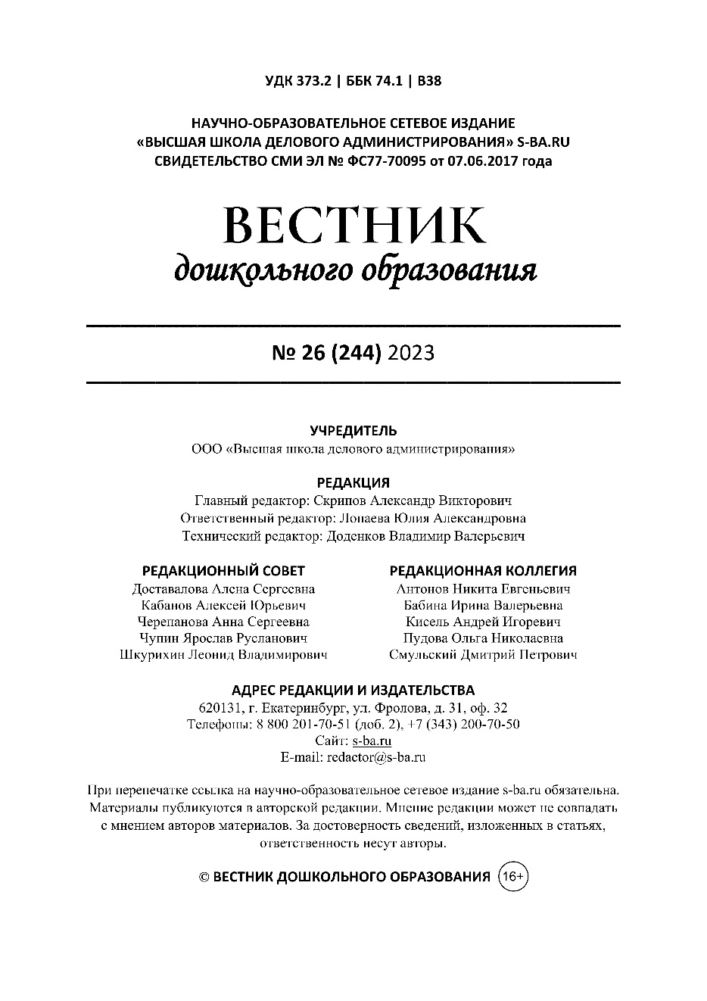
Российский уровень

Slide 12
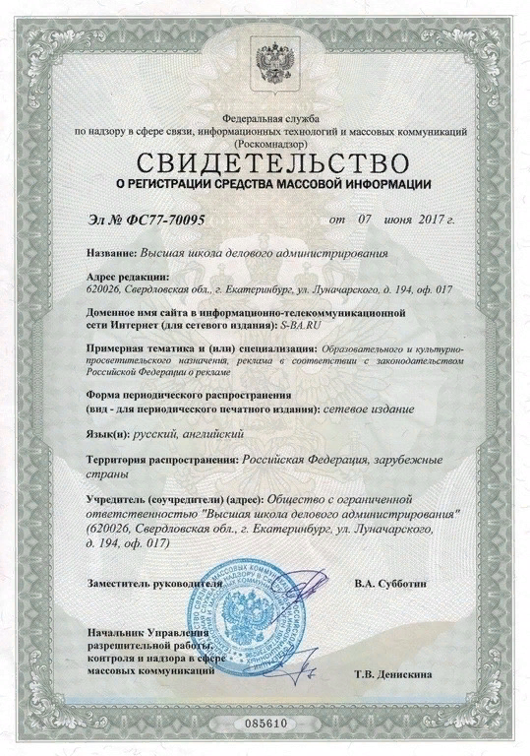

Slide 13
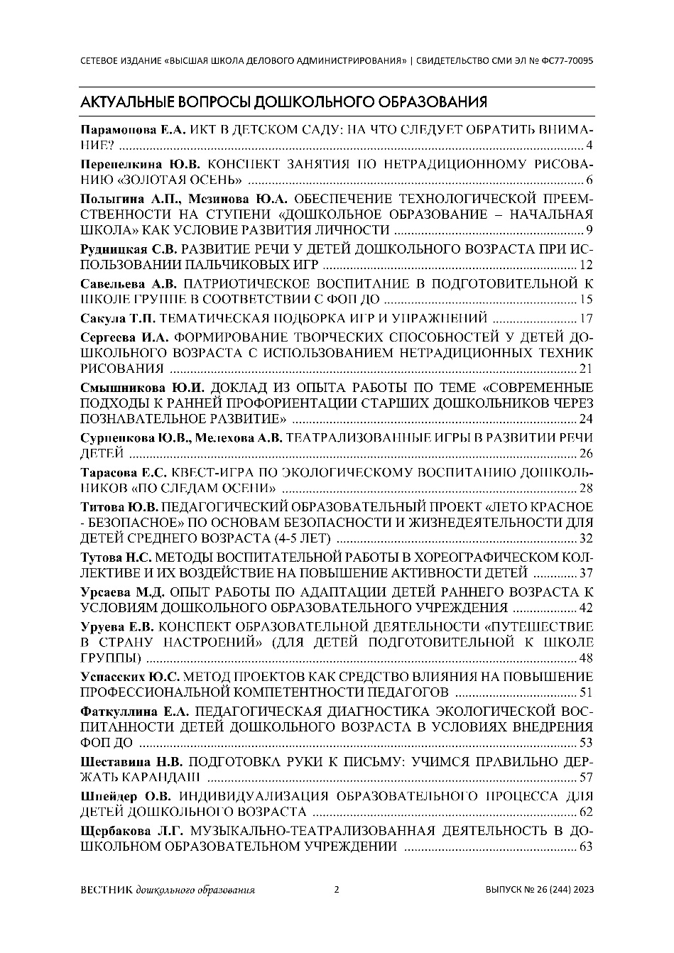
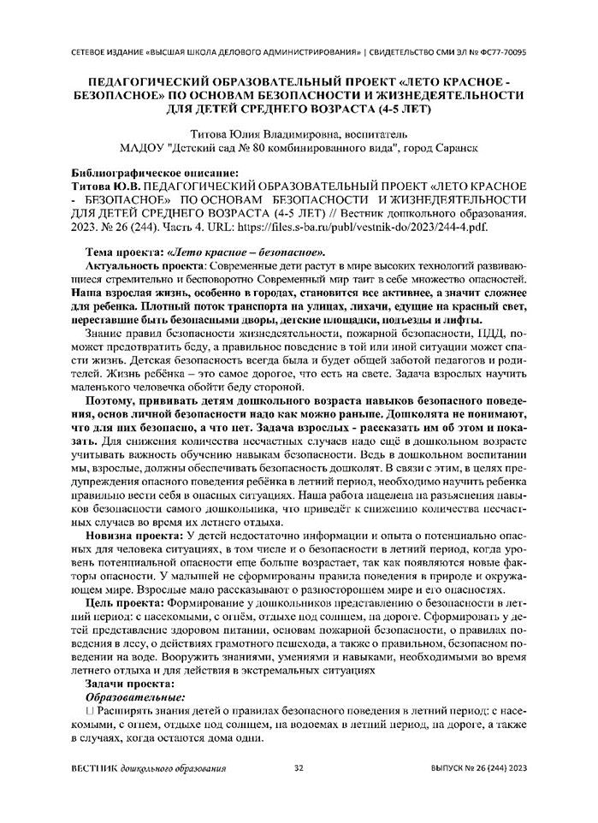

Slide 14
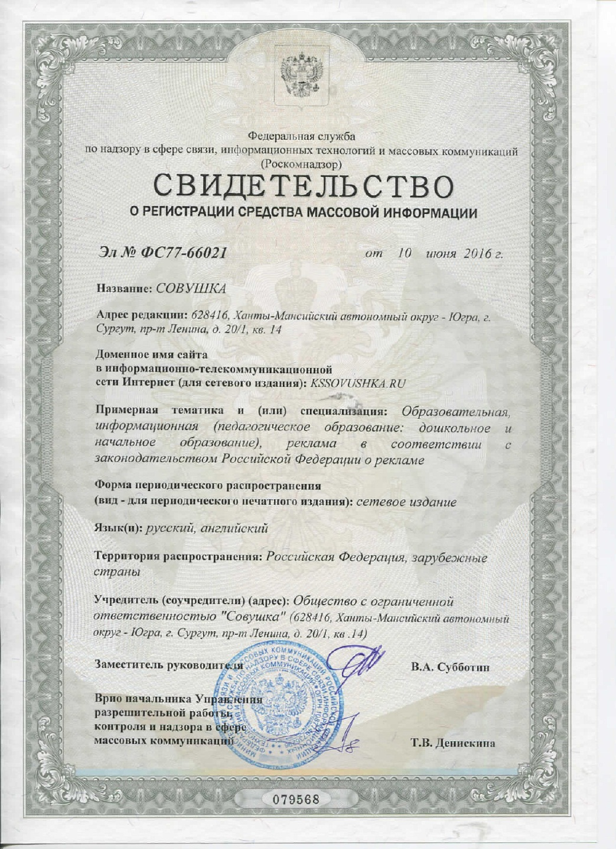
Международный уровень

Slide 15
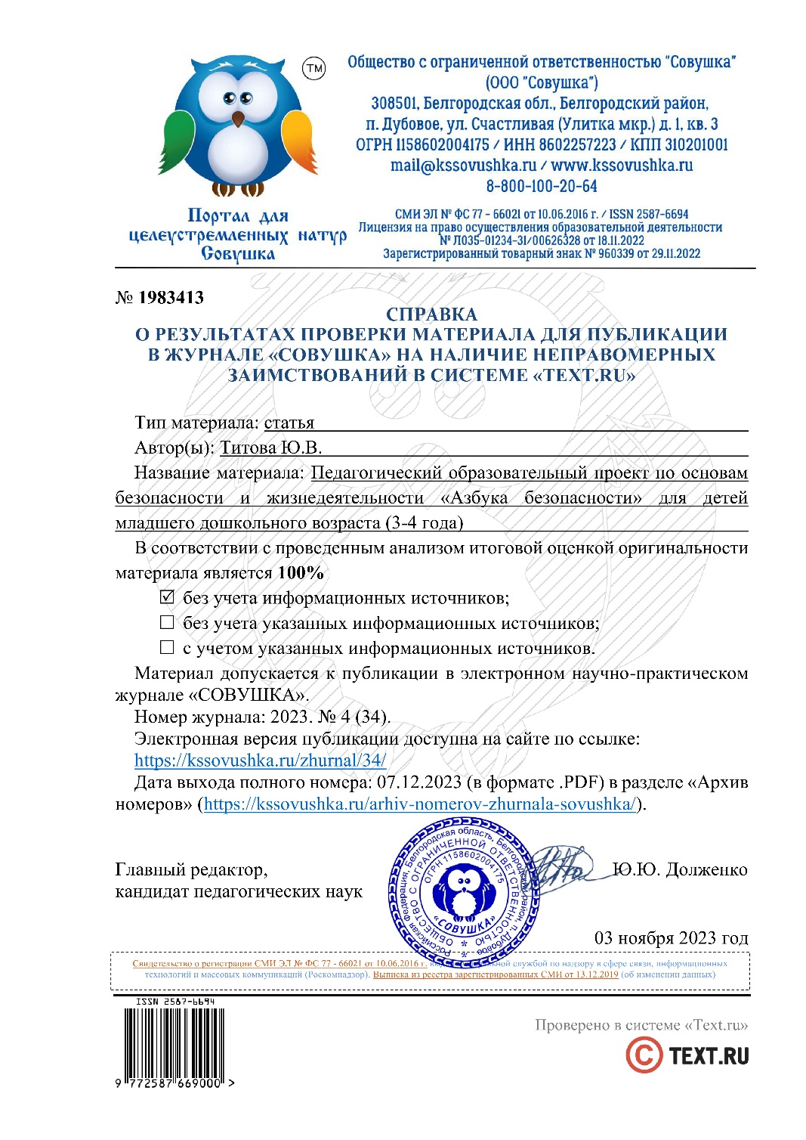
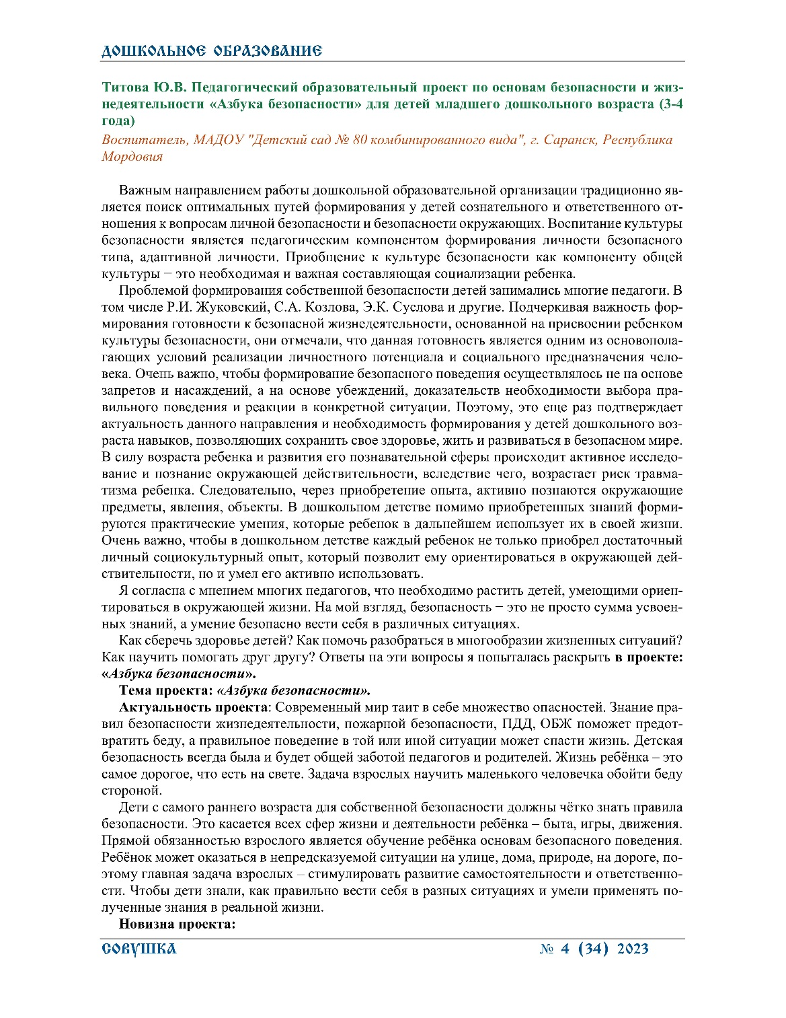

Slide 16
Результаты участия воспитанников в:
конкурсах;
- выставках;
- турнирах;
Соревнованиях;
- акциях;
-фестивалях.

Slide 17
Победы и призовые места в сети интернет

Slide 19
Победы и призовые места в муниципальных мероприятиях

Slide 20
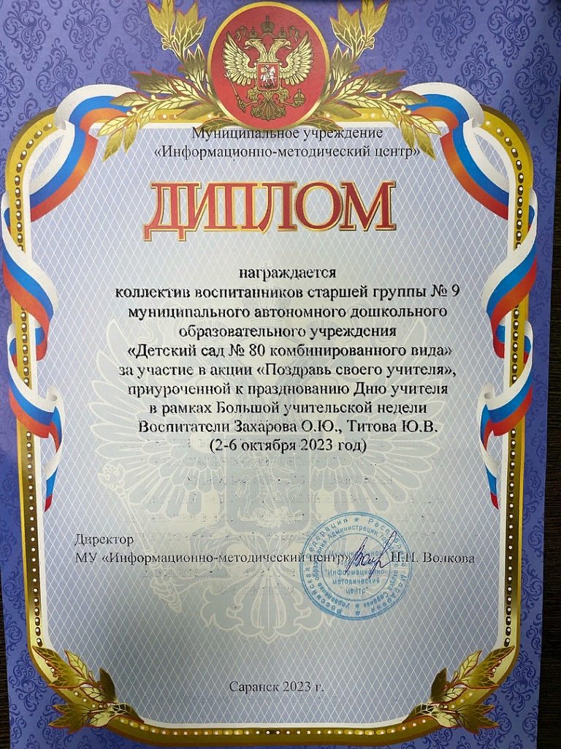
Победы и призовые места в муниципальных мероприятиях

Slide 21
Победы и призовые места в республиканских мероприятиях

Slide 22
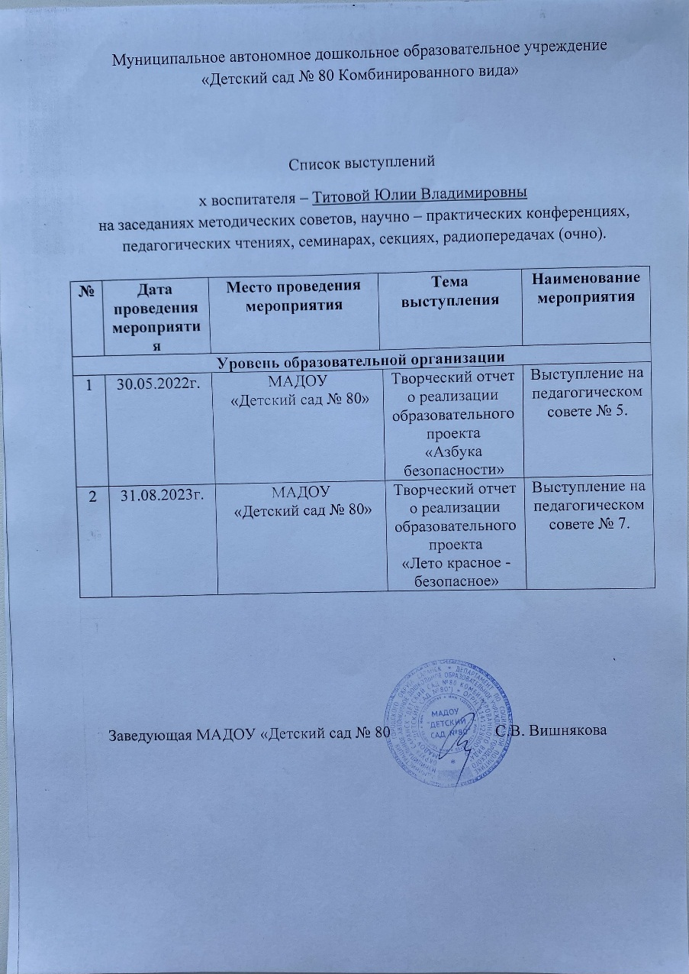
Выступление на заседаниях методических советов, научно - научно-практических конференциях, педагогических чтениях, семинарах, секциях, форумах, радиопередачах (очно).

Slide 23
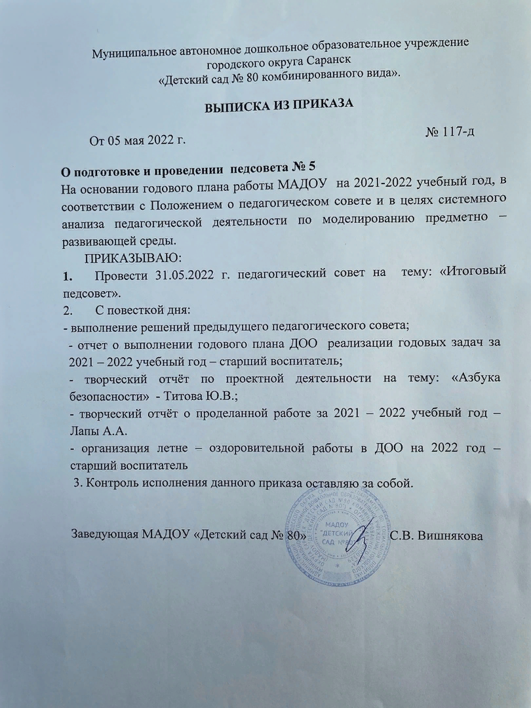
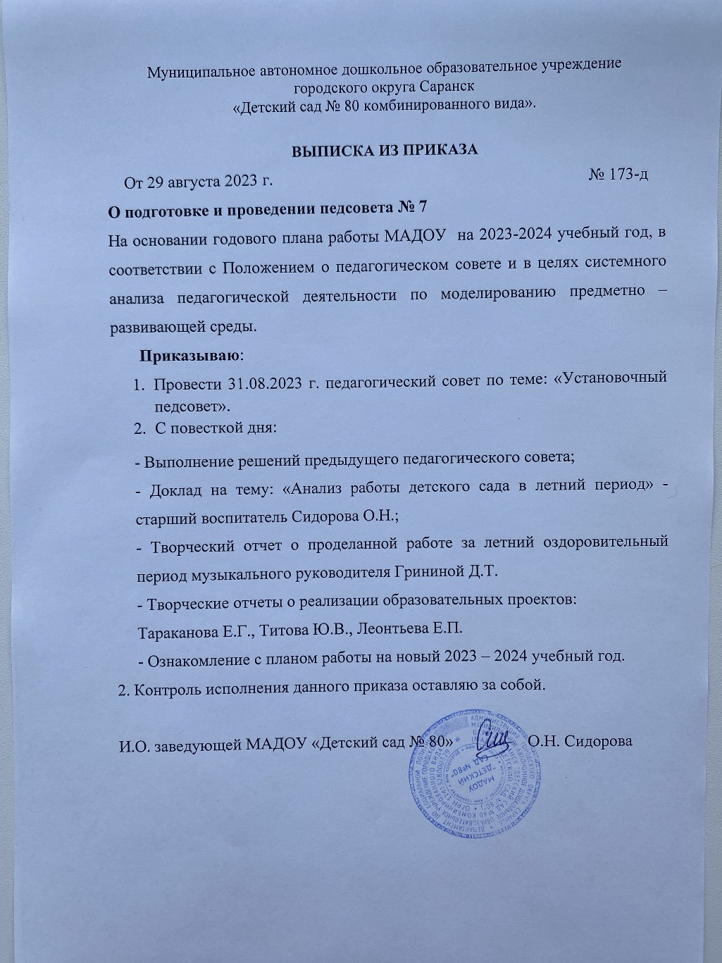
Уровень образовательной организации

Slide 24
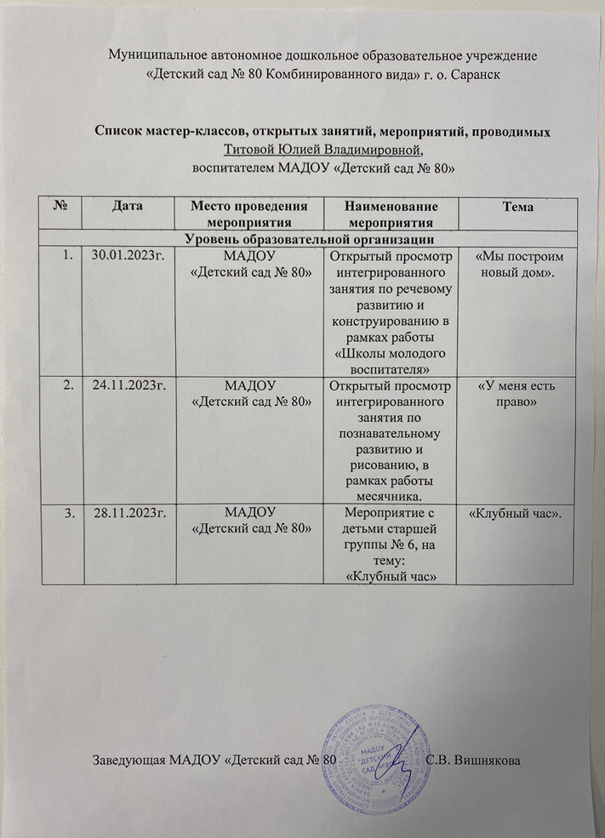
Проведение открытых занятий, мастер-классов, мероприятий

Slide 25
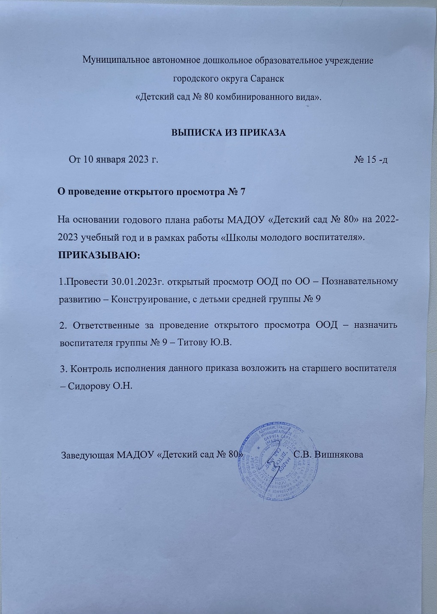
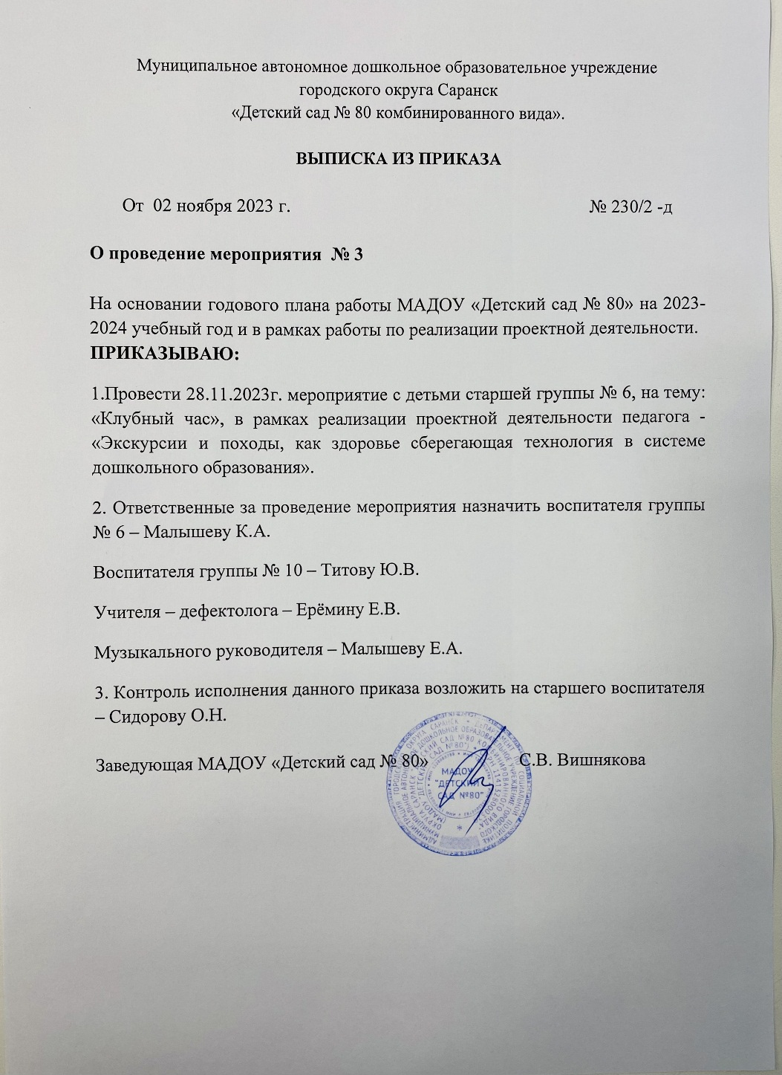
Проведение открытых занятий, мастер-классов, мероприятий
Уровень образовательной организации

Slide 26
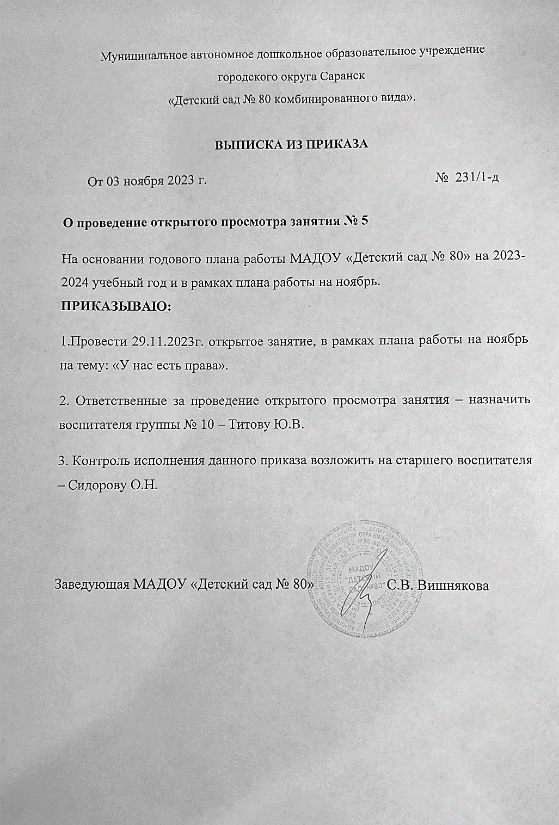

Slide 27
ЭКСПЕРТНАЯ ДЕЯТЕЛЬНОСТЬ
Интернет

Slide 28
Общественно – педагогическая активность педагога: участие в комиссиях, педагогических сообществах, в жюри конкурсов
Член педагогических сообществ

Slide 29
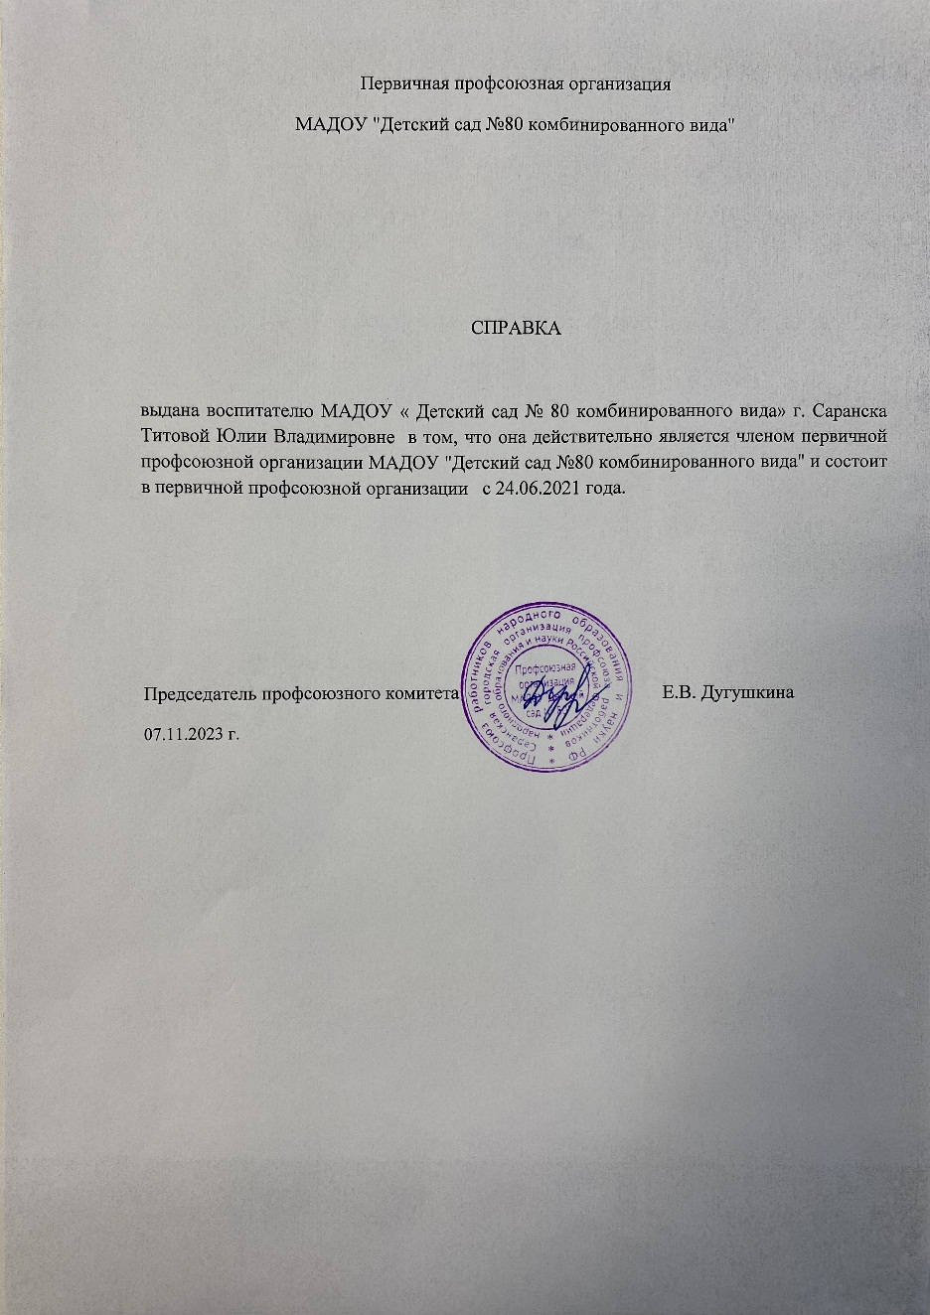
Член профсоюза

Slide 30
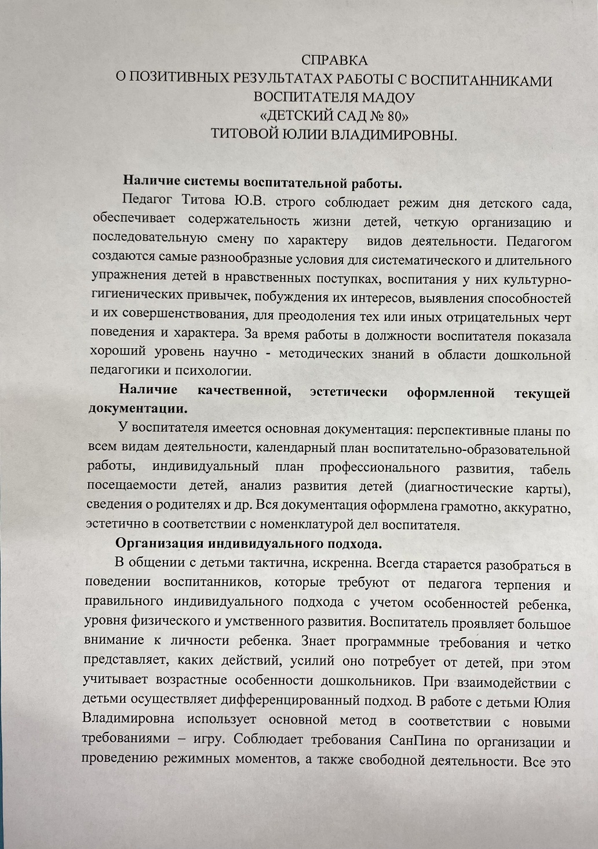
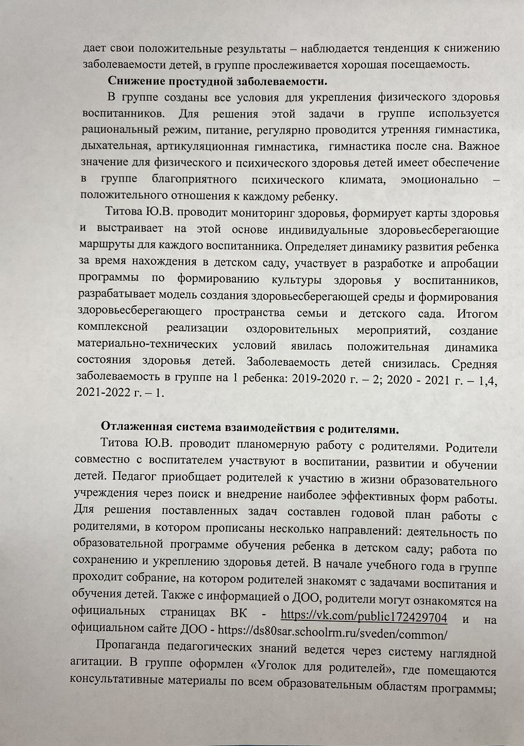
Позитивные работы с воспитанниками

Slide 31
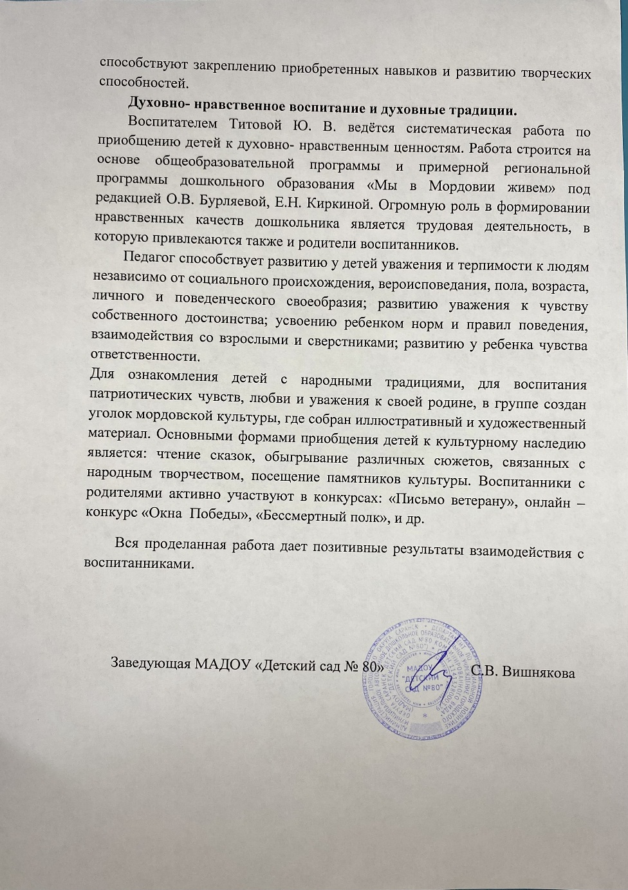
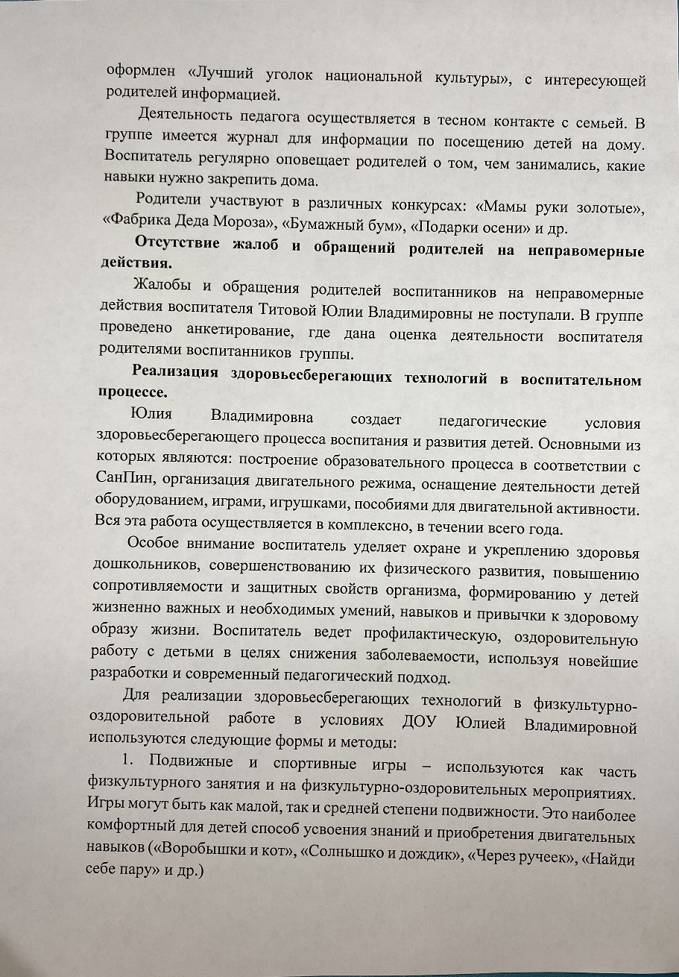
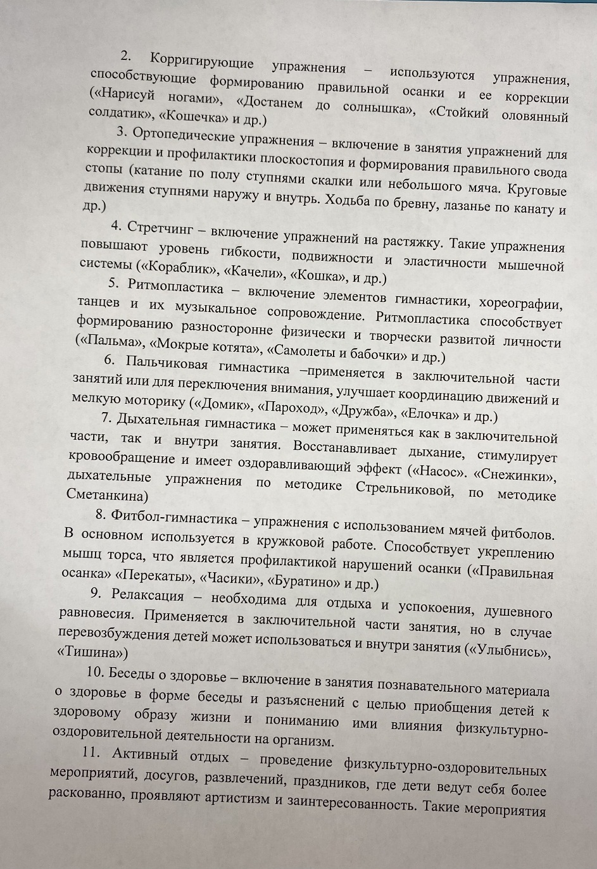

Slide 32
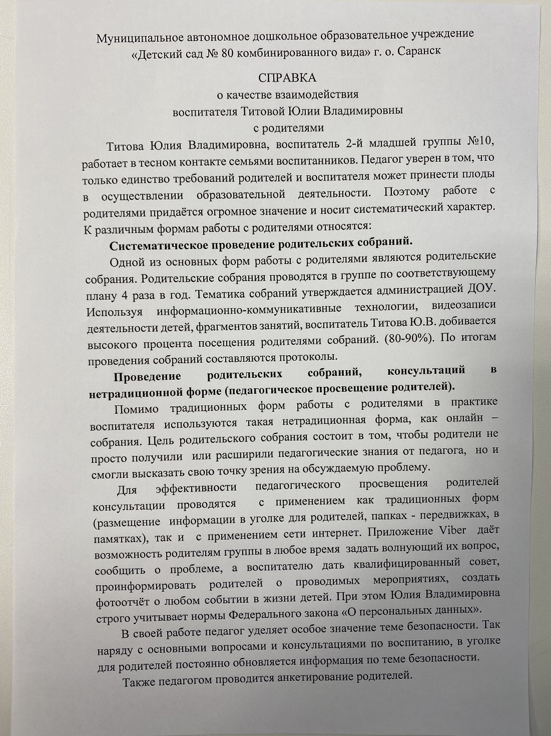
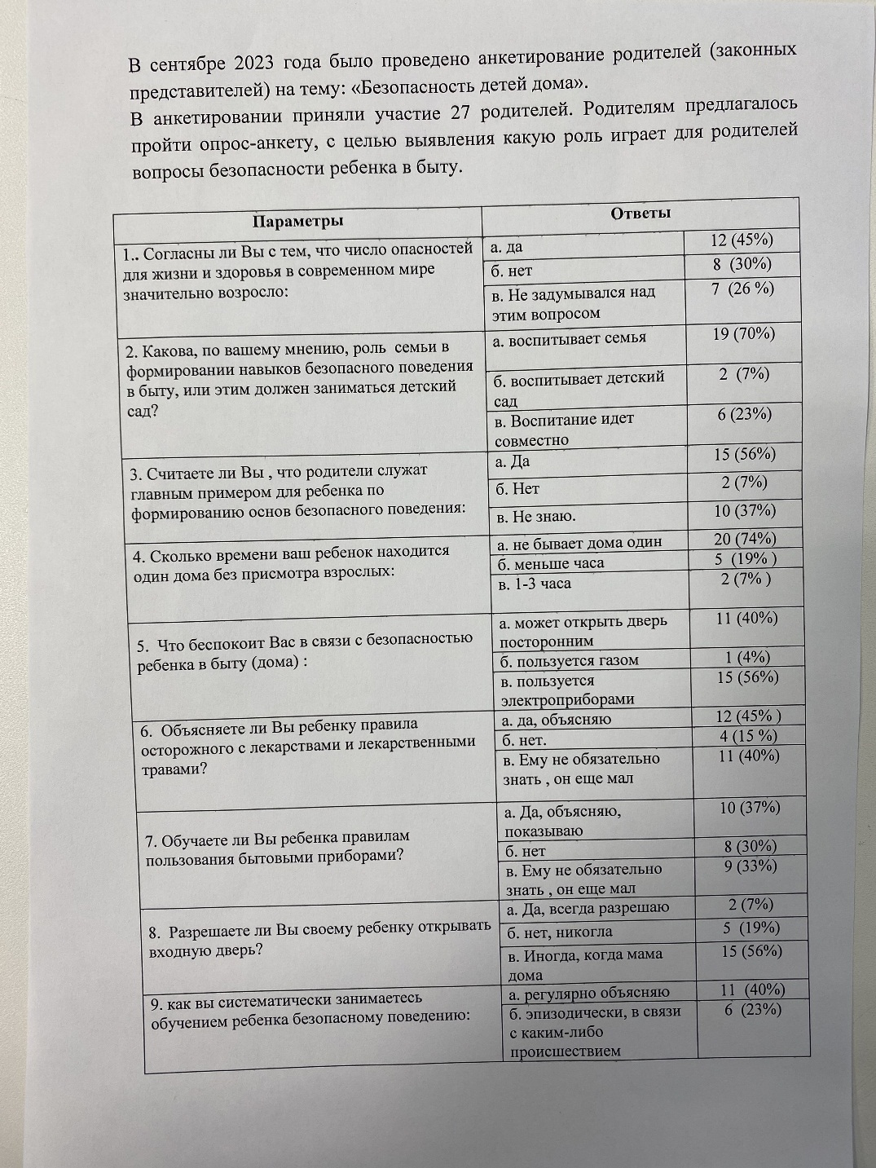
Качество взаимодействия с родителями

Slide 33
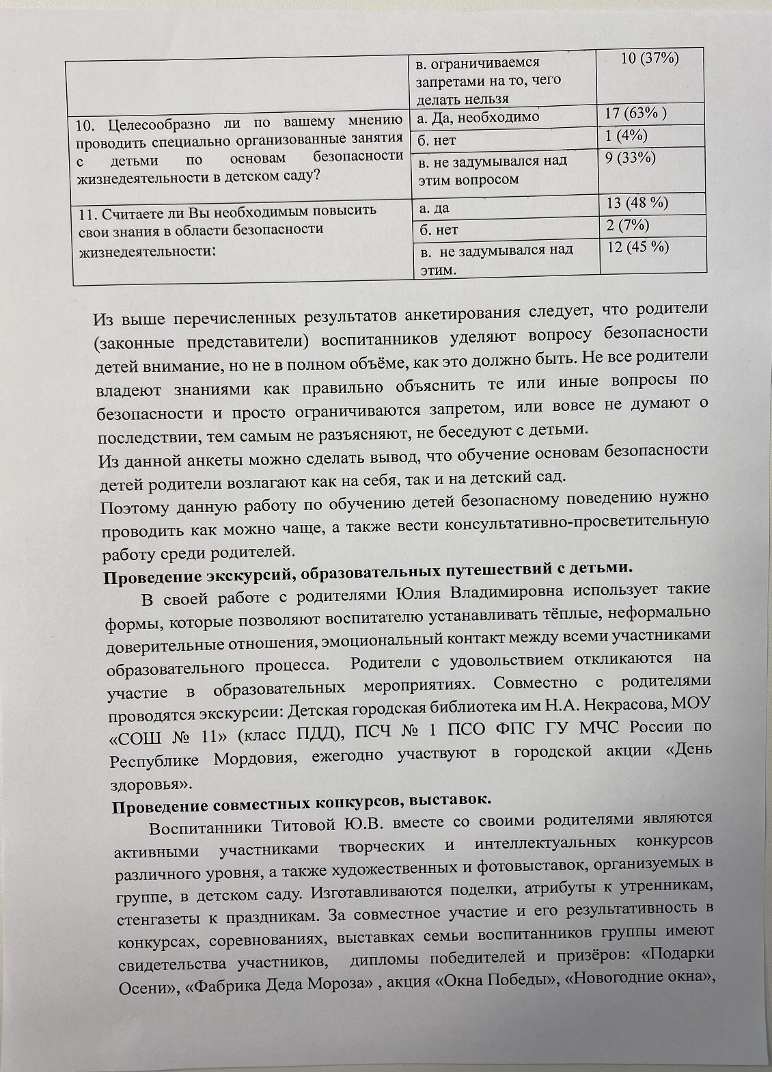
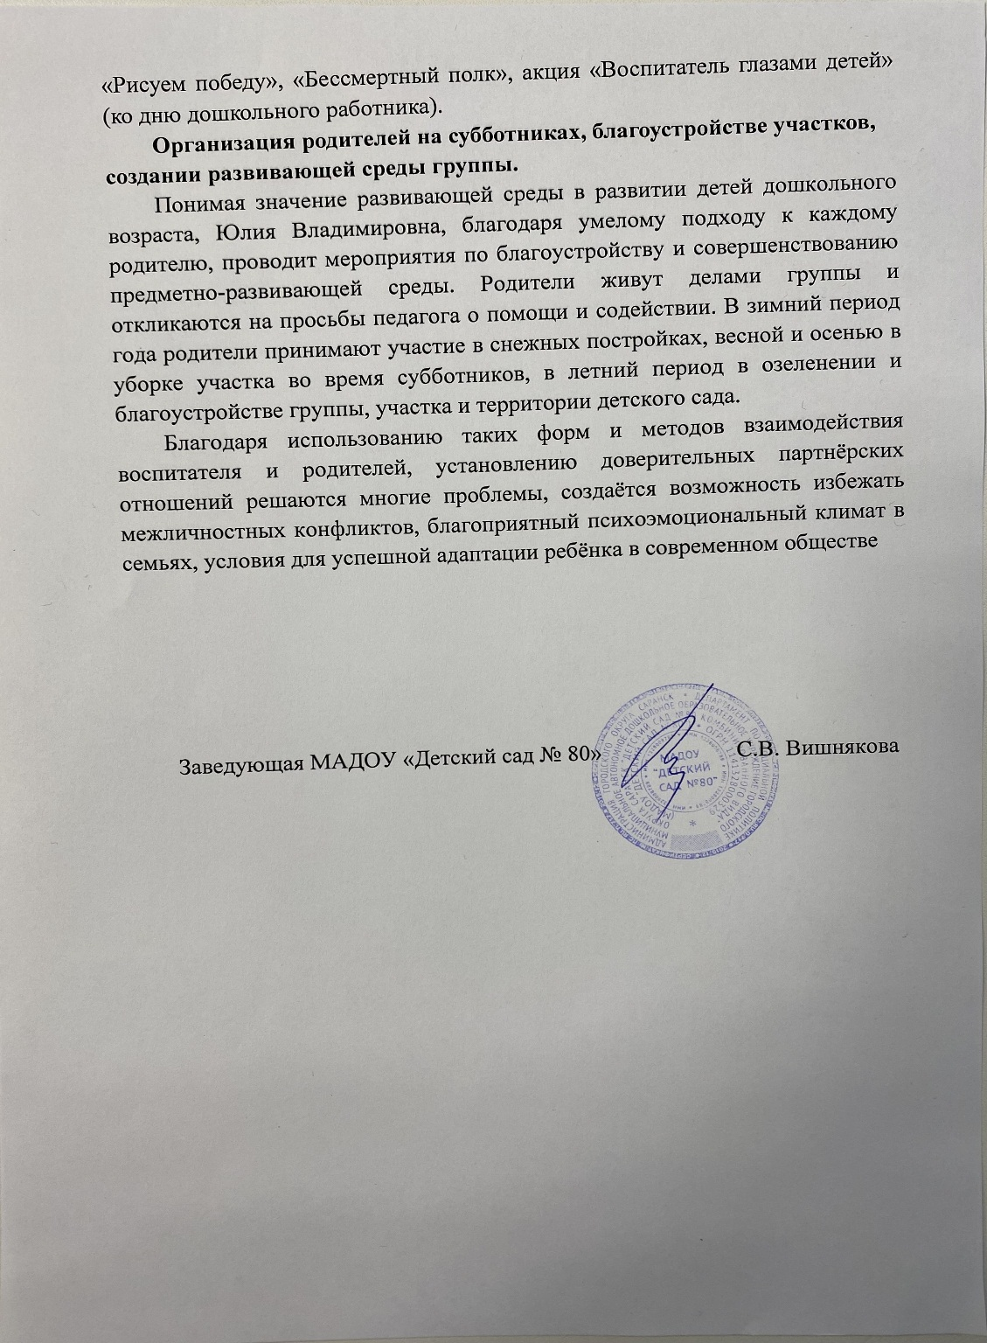

Slide 34
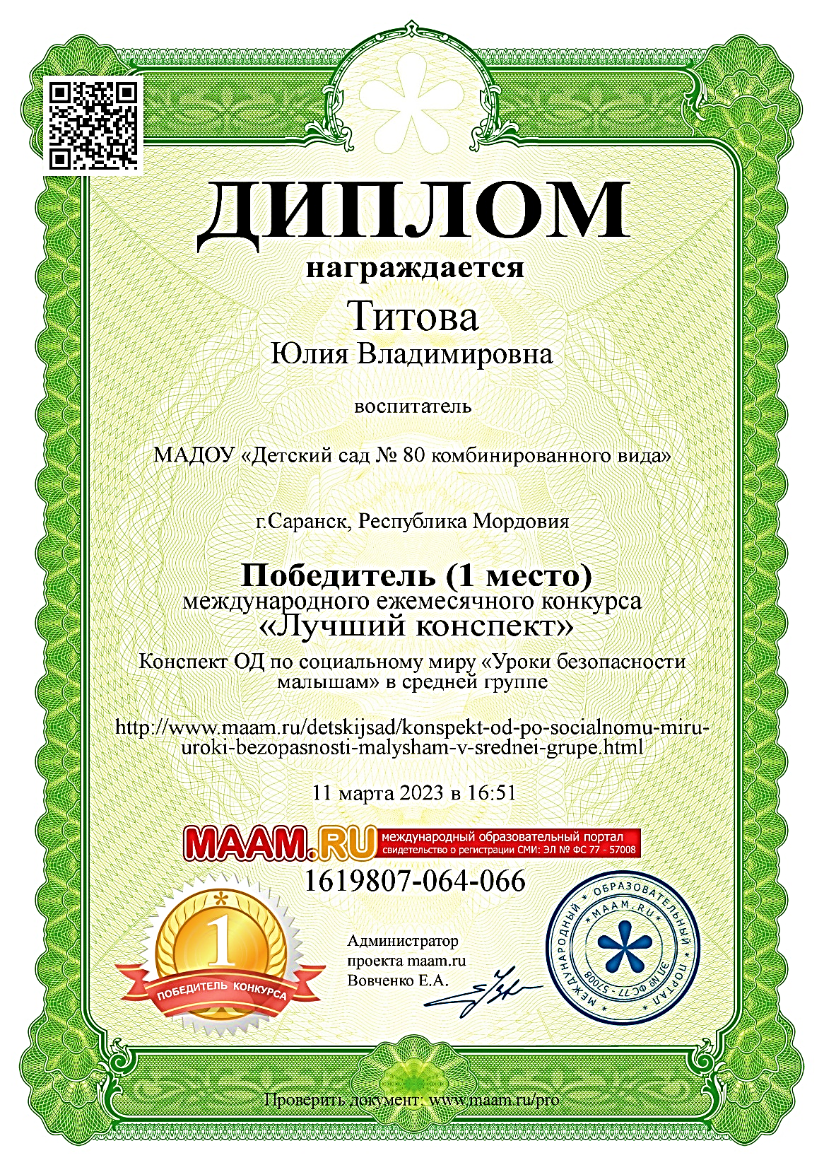
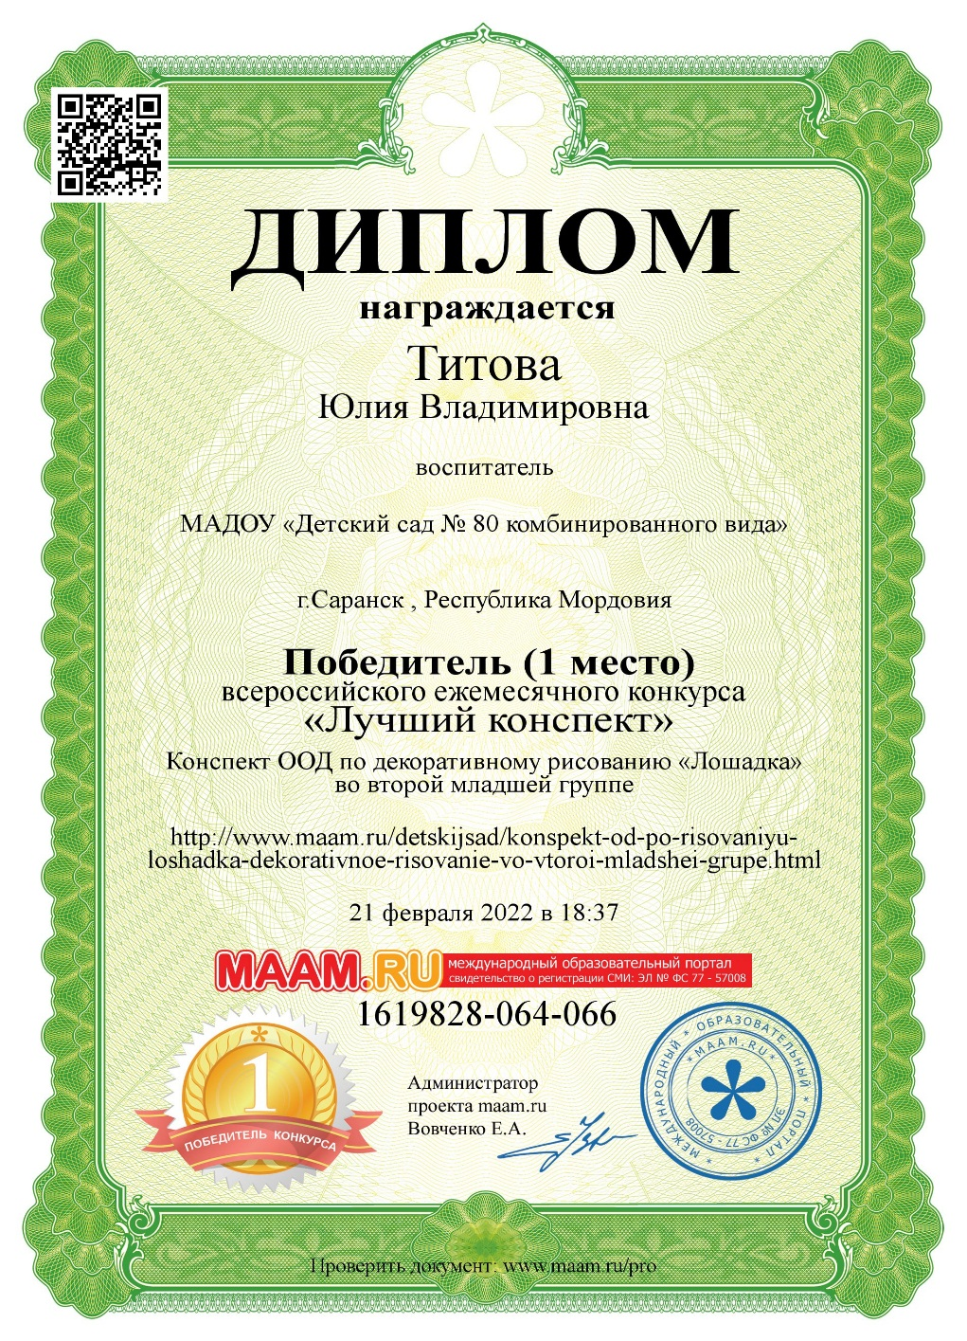
Участие педагога в профессиональных конкурсах
Победы и призовые места в сети интернет

Slide 35
Победы и призовые места в очных муниципальных конкурсах

Slide 36
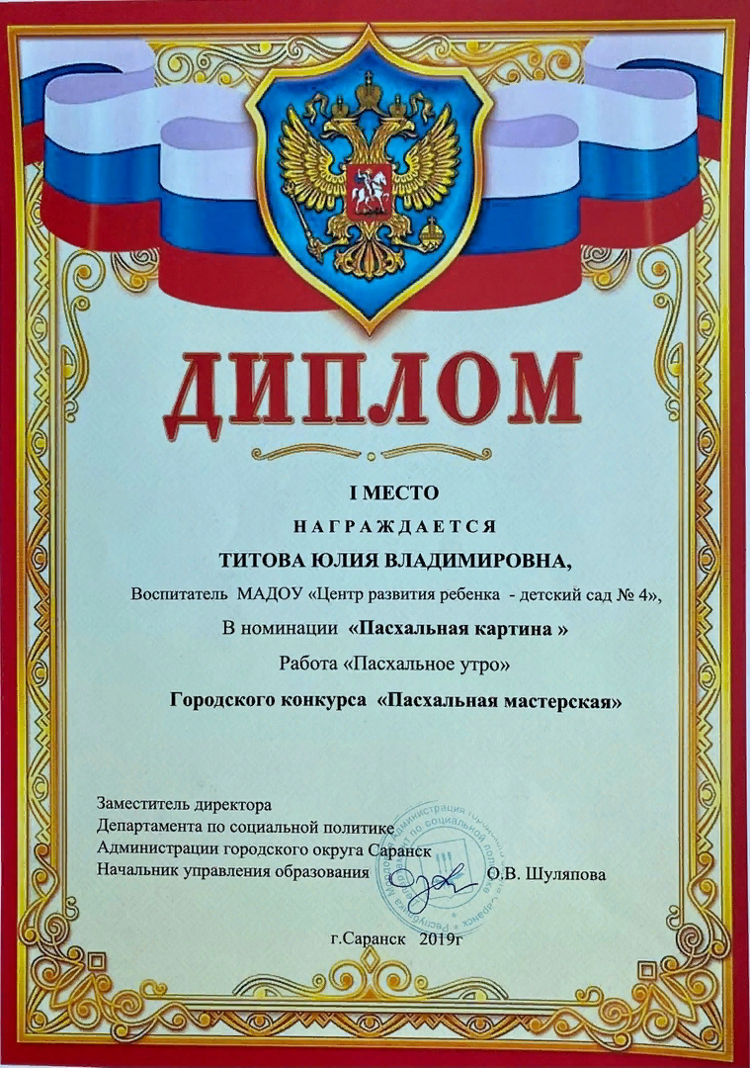
Победы и призовые места в очных муниципальных конкурсах

Slide 37
Республиканский уровень - участие

Slide 38
Республиканский уровень – призовое место

Slide 39
Награды и поощрения сети интернет

Slide 40
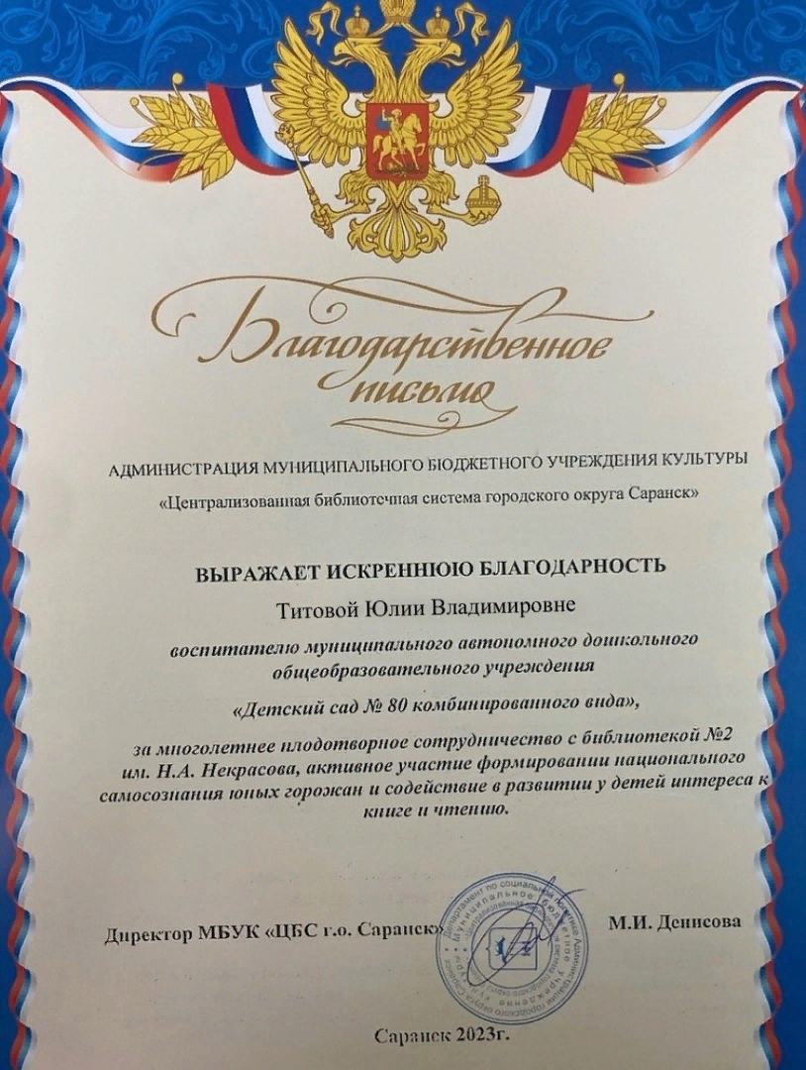
Поощрения муниципального уровня

Slide 41
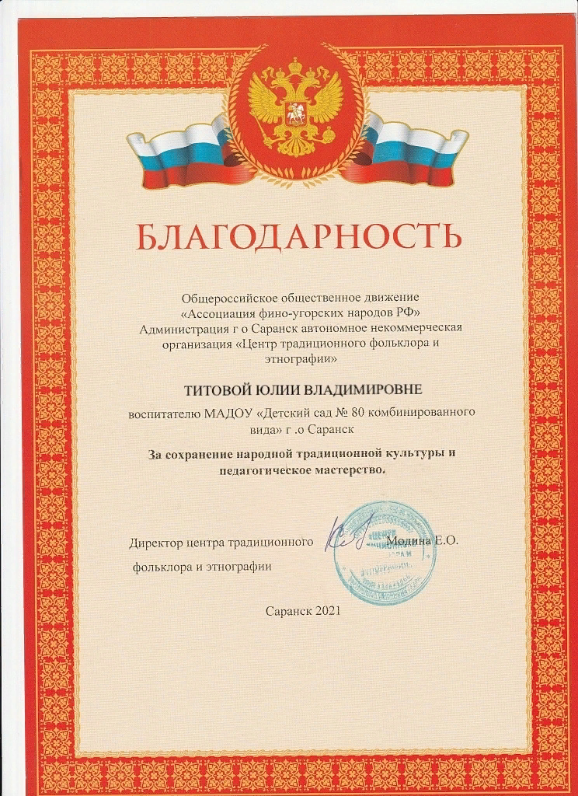
Поощрения республиканского уровня

